Slide 1
GOVERNO DO ESTADO DO RIO DE JANEIRO
GT PROPAG · COMPRAS PÚBLICAS
APRESENTAÇÃO EXECUTIVA · ATUALIZAÇÃO
Status das contratações
da FAETEC
A carteira passou de 17 para 20 demandas na planilha do GT. O que mudou, o que diverge e o que precisa de decisão.
ETAPA I
Planejamento
ETAPA II
Adesão à ARP
ETAPA III
Comunicações
ETAPA IV
Pesquisa de preços
ETAPA V
Formalização
SEDES · SECTI · FAETEC · PRODERJ
Posição em 25/09/2026
Sistema (1ª carga) × planilha do GT de 24/09 (2ª carga)
Notes:
Atualização da apresentação executiva com a planilha de andamento do GT de 24/09/2026 (2ª carga). Importante: a 2ª carga ainda não foi lançada no sistema — por regra, nada é implementado sem autorização. Os números do sistema refletem a 1ª carga (17 demandas); os números da 2ª carga são apurados da planilha e, quando dependem do checklist, aparecem como projeção.

Slide 2
RESUMO EXECUTIVO
A carteira cresceu, mas continua no planejamento
1
17 → 20 demandas
2
O planejamento andou
Saldo de +3 na planilha: 5 objetos novos e 2 que saíram (Tela interativa e Firewall). Com a Tela mantida ativa, a carteira consolidada tem 21.
DOD elaborado 5 → 7, manifestação favorável do TI 1 → 5, processo SEI novo 3 → 17. Nenhuma demanda passou da Etapa I.
3
99% sem responsável
4
9 divergências na planilha
No sistema, 256 de 259 atividades abertas não têm integrante designado. Nenhuma demanda tem responsável geral.
Firewall × Firewall Fortinet, possível dupla contagem de computadores, 4 processos SEI com ano incoerente, entre outras.
GT PROPAG · Posição em 25/09/2026 · Fontes: sistema (1ª carga) e planilha do GT de 24/09 (2ª carga)
2
Notes:
Quatro mensagens. Primeiro: a planilha tem 20 linhas, mas não são simplesmente 3 linhas a mais — entraram 5 objetos e saíram 2. Segundo: houve avanço real no planejamento entre as duas cargas. Terceiro: o gargalo de responsabilidade continua — é dado do sistema. Quarto: a planilha nova traz divergências que precisam ser resolvidas antes de qualquer carga no sistema.

Slide 3
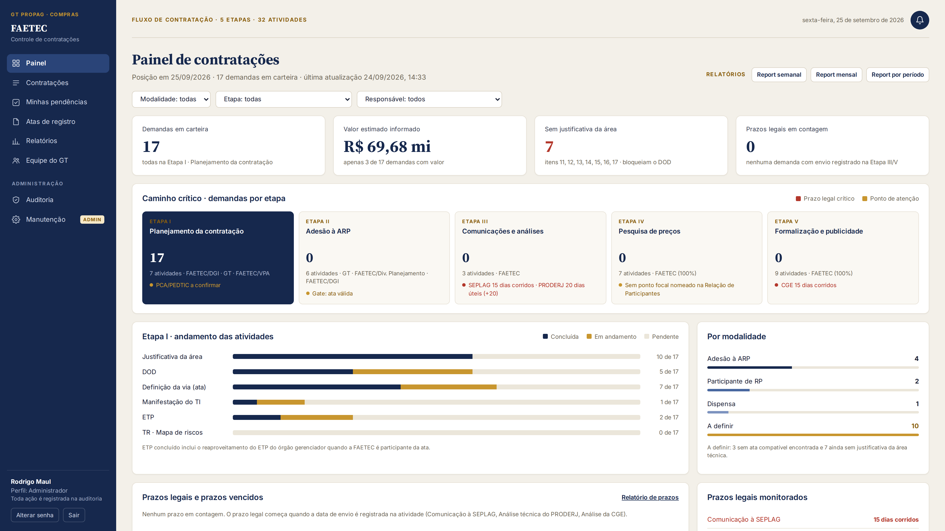
O SISTEMA EM PRODUÇÃO
Painel de contratações
Imagem 3840 × 2160 (4K) · dados idênticos à produção em 25/09 · 1ª carga, 17 demandas
Notes:
Painel do sistema capturado em alta definição (3840 × 2160 pixels). A imagem foi gerada a partir de uma réplica local construída com as mesmas migrations e a mesma carga da produção — os indicadores foram conferidos contra o banco de produção: 17 demandas, 276 atividades, 256 atividades abertas sem responsável e R$ 69.681.145,11. A 2ª carga (planilha de 24/09) ainda não está no sistema e só será lançada com autorização.

Slide 4
VISÃO GERAL · 2ª CARGA
A carteira em quatro números
Demandas na planilha
Valor informado (R$ mi)
Sem justificativa
Atividades previstas
20
69,7
6
354
+3 sobre a 1ª carga · 21 com a Tela
inalterado · só 3 de 20 com valor
eram 7 na 1ª carga
eram 276 · projeção, fora do sistema
Marcos do planejamento · 1ª carga (17) × 2ª carga (20)
GT PROPAG · Posição em 25/09/2026 · Fontes: sistema (1ª carga) e planilha do GT de 24/09 (2ª carga)
4
Notes:
Quatro números da 2ª carga. O valor informado não mudou: R$ 69,68 milhões em três demandas. Justificativas pendentes caíram de 7 para 6, mesmo com mais demandas. As 354 atividades são uma projeção: é o checklist que o sistema geraria se a 2ª carga fosse lançada, mantendo a Tela interativa. No gráfico, os marcos da Etapa I nas duas cargas — atenção aos denominadores diferentes (17 e 20).

Slide 5
COMPARATIVO · 1ª × 2ª CARGA
“Mais 3 linhas” são 5 entradas e 2 saídas
15
Continuam
mesmo objeto; 8 renumeradas
5
Entraram
sem correspondente no sistema
2
Saíram da planilha
seguem ativas no sistema
Chromebooks · Softwares · VoIP · Câmeras
Link (06→05) · Microsoft (07→06)
Antivírus (08→07) · Computadores (09→08)
Appliances · Switch ToR
Servidor (13→12) · Rack (14→13)
Pontos lógicos · Telefonia móvel · Switch core
09 · Computadores avançados (desmembrado)
14 · Access Point
18 · Switch de acesso
19 · Firewall Fortinet
20 · Computador quântico
05 · Tela interativa — mantida ativa por decisão do GT
12 · Firewall — ponto de atenção: pode ter sido substituído pelo Firewall Fortinet
Conta: 17 − 2 + 5 = 20 linhas na planilha. Carteira consolidada: 20 + Tela interativa = 21 (22 se o Firewall do sistema for uma demanda distinta do Firewall Fortinet).
GT PROPAG · Posição em 25/09/2026 · Fontes: sistema (1ª carga) e planilha do GT de 24/09 (2ª carga)
5
Notes:
O casamento entre as cargas foi feito pelo objeto, não pelo número, porque a planilha foi renumerada. 15 objetos continuam — 8 deles com número novo. A demanda de computadores foi desmembrada: básicos, notebooks e monitores ficaram no item 08 e os computadores avançados viraram o item 09. Saíram da planilha a Tela interativa, que o GT decidiu manter ativa, e o Firewall genérico, tratado como ponto de atenção no próximo slide.

Slide 6
COMPARATIVO · DE-PARA DA NUMERAÇÃO
Número na planilha × número no sistema
Plan. | Objeto | Sist. | Mudança
01 | Chromebooks | 01 | TI de acordo; ETP elaborado
02 | Softwares edição/arquitetura/eng. | 02 | Retornou ao GT com observações
03 | Telefonia VoIP | 03 | SEI novo informado
04 | Câmeras de segurança | 04 | Aguarda revisão da justificativa
05 | Link de internet (SD-WAN) | 06 | Renumerada · DOD elaborado
06 | Licenças Microsoft | 07 | Renumerada · TI SIM
07 | Antivírus com EDR | 08 | Renumerada · DOD elaborado
08 | Computadores básicos, notebooks, monitores | 09 | Renumerada · desmembrada
09 | Computadores avançados | — | Nova (saiu do item 09 do sistema)
10 | Appliances para backup | 10 | TI de acordo; ETP elaborado
11 | Switch top of rack | 11 | SEI novo; sem justificativa
Plan. | Objeto | Sist. | Mudança
12 | Servidor hiperconvergente | 13 | Renumerada
13 | Rack 19U | 14 | Renumerada · ata ARP 167/2025
14 | Access Point | — | Nova
15 | Pontos lógicos | 15 | SEI com ano 2028
16 | Telefonia móvel | 16 | SEI com ano 2029
17 | Switch core | 17 | SEI com ano 2025; sem quantitativo
18 | Switch de acesso | — | Nova
19 | Firewall Fortinet | 12? | Nova ou substitui o Firewall
20 | Computador quântico | — | Nova
— | Tela interativa | 05 | Fora da planilha · mantida ativa
— | Firewall | 12 | Fora da planilha · ponto de atenção
GT PROPAG · Posição em 25/09/2026 · Fontes: sistema (1ª carga) e planilha do GT de 24/09 (2ª carga)
6
Notes:
De-para completo entre a numeração da planilha de 24/09 (coluna Plan.) e a numeração que está no sistema (coluna Sist.). Em dourado, as renumeradas; em verde, as novas; em vermelho, os pontos que exigem verificação. Se a 2ª carga for autorizada, é preciso decidir se o sistema adota a numeração da planilha ou mantém a sua — o número no sistema é único e aparece na auditoria.

Slide 7
PONTO DE ATENÇÃO
Firewall (sistema) × Firewall Fortinet (planilha)
Campo | 1ª carga · Firewall | 2ª carga · Firewall Fortinet
Número | 12 no sistema e na 1ª carga | 19 na planilha de 24/09 (o 12 agora é o Servidor)
Objeto | Firewall — genérico | Firewall Fortinet — indica marca
Processo SEI | não informado | SEI-260005/008714/2026
Justificativa / DOD | sem justificativa no drive | recebida em 24/09 · DOD em análise
Quantitativo | não informado | 2 NGFW, 2 conjuntos de licenças, 3 tipos de console (2 de cada), treinamento (3)
Ata · TI | sem ata · sem manifestação | sem ata · TI: NÃO
No sistema | ativo · a definir · 7 atividades | não existe
Decisão do GT
É a mesma demanda, agora detalhada? Então o 12 do sistema é atualizado e a carteira fica com 21. Se for outra, o Firewall genérico continua e a carteira vai a 22.
Indicação de marca
Citar “Fortinet” no objeto exige justificativa formal (padronização ou compatibilidade), conforme o art. 41, I, da Lei 14.133/2021. Sem ela, o DOD e o TR ficam expostos a questionamento.
GT PROPAG · Posição em 25/09/2026 · Fontes: sistema (1ª carga) e planilha do GT de 24/09 (2ª carga)
7
Notes:
O Firewall genérico sumiu da planilha e surgiu um Firewall Fortinet, em outra posição, já com processo SEI, justificativa e quantitativo. Tudo indica que é a mesma necessidade, agora detalhada — mas isso precisa ser confirmado pelo GT, porque muda o total da carteira (21 ou 22). Segundo ponto: a indicação de marca no objeto só é admitida com justificativa, nas hipóteses do art. 41, I, da Lei 14.133/2021. Vale ajustar o objeto para a especificação técnica ou juntar a justificativa de padronização.

Slide 8
QUALIDADE DOS DADOS · 2ª CARGA
Nove divergências a resolver antes da carga
# | Divergência | Onde (nº planilha) | O que fazer
1 | Firewall × Firewall Fortinet | 19 · sistema 12 | Confirmar se é a mesma demanda
2 | Possível dupla contagem de computadores | 08 × 09 | Quantitativo do 08 inclui 2.140 de alto desempenho; o 09 é “avançados”
3 | Objeto × quantitativo não batem | 08 | Objeto: 2.260 notebooks e 7.640 + 600 monitores; quantitativo: 600 monitores
4 | Processo SEI com ano ≠ 2026 | 13 · 15 · 16 · 17 | Anos 2027, 2028, 2029 e 2025 — conferir no SEI
5 | Nº da ARP diverge | 02 | DOD cita ARP 147/2024; ata cita 1477/2024 (CELIC/RS)
6 | Tela interativa fora da planilha | sistema 05 | Mantida ativa; confirmar com a área demandante
7 | Sem processo SEI | 14 · 18 · 20 | Abrir ou informar o processo
8 | Informação regrediu | 12 · Servidor | 1ª carga: “já tem ata e aceite”; 2ª: “sem justificativa”
9 | Objeto atípico, sem quantitativo | 20 · Comp. quântico | Validar a necessidade e a aderência ao PEDTIC
GT PROPAG · Posição em 25/09/2026 · Fonte: planilha de andamento do GT de 24/09/2026 (2ª carga)
8
Notes:
Divergências encontradas na conferência linha a linha da planilha de 24/09 contra a 1ª carga. Nenhuma foi corrigida no sistema — por regra, qualquer lançamento depende de autorização. A de maior impacto é a possível dupla contagem de computadores: o item 08 lista 2.140 computadores de alto desempenho no quantitativo, enquanto o item 09 trata justamente de computadores avançados. Na 1ª carga também havia um erro de numeração: o Link de internet estava com número 0 na planilha — foi corrigido.

Slide 9
VERIFICAÇÃO · NÚMERO DE ATIVIDADES
32 atividades por fluxo: confirmado
Número | Valor | Conferência | Status
Atividades do fluxo | 32 | 7 + 6 + 3 + 7 + 9 (Etapas I a V) · documento = sistema | Confirmado
Por macroprocesso | 7 · 16 · 9 | Etapa I · Etapas II a IV (6 + 3 + 7) · Etapa V | Confirmado
Checklist no sistema (1ª carga) | 276 | 4 adesões × 32 + 3 × 26 + 10 a definir × 7 · consulta à produção | Confirmado
Situação das 276 | 17 · 9 · 250 | concluídas · em curso (5 + 2 + 2) · pendentes | Confirmado
Checklist da 2ª carga (20) | 347 | 6 × 32 + 3 × 26 + 11 × 7, pela mesma regra da 1ª carga | Projeção
Consolidado com a Tela (21) | 354 | 347 + 7 (Tela interativa, a definir) | Projeção
Prazos legais previstos | 21 → 27 | 7 → 9 demandas com via definida × 3 prazos | Projeção
Ponte 276 → 354: +60 das 5 novas (Access Point 32 + 4 × 7) · +25 Rack 19U (a definir → adesão) · −7 Firewall do sistema fora da planilha
A regra que enquadra a modalidade pela coluna “Ata” da planilha, aplicada à 1ª carga, reproduz exatamente as 276 atividades da produção — por isso a projeção é confiável. Detalhe completo no relatório de verificação.
GT PROPAG · Posição em 25/09/2026 · Fontes: sistema (1ª carga) e planilha do GT de 24/09 (2ª carga)
9
Notes:
O número de 32 atividades confere entre o documento de macroprocessos e o catálogo do sistema: 7 na Etapa I, 6 na II, 3 na III, 7 na IV e 9 na V. O checklist de cada demanda depende da modalidade: 32 na adesão, 26 nas demais (sem a Etapa II) e 7 enquanto está a definir. As 276 da produção foram conferidas por consulta direta ao banco. As 347 e 354 são projeções da 2ª carga: o checklist que o sistema geraria se a planilha fosse lançada.

Slide 10
CAMINHO CRÍTICO
Nenhuma demanda passou da Etapa I
ETAPA I
ETAPA II
ETAPA III
ETAPA IV
ETAPA V
Planejamento
Adesão à ARP
Comunicações
Pesquisa de preços
Formalização
20
0
0
0
0
7 atividades
Gate: ata válida
SEPLAG · PRODERJ
Sem ponto focal
CGE · sem ponto focal
As 20 demandas da planilha (17 no sistema) estão no planejamento. Cada uma ainda tem pela frente 58 a 86 dias corridos só de análises externas — SEPLAG 15 corridos, PRODERJ 20 úteis (+20) e CGE 15 corridos.
GT PROPAG · Posição em 25/09/2026 · Fontes: sistema (1ª carga) e planilha do GT de 24/09 (2ª carga)
10
Notes:
Nenhuma linha da planilha indica avanço além da Etapa I: os marcos registrados são justificativa, DOD, ata, manifestação do TI e ETP/TR. A conta dos 58 a 86 dias: 15 dias corridos da SEPLAG, 20 dias úteis do PRODERJ (cerca de 28 corridos, ou 56 com a prorrogação) e 15 dias corridos da CGE.

Slide 11
CONCENTRAÇÃO DE VALOR
93% do valor em uma única demanda
17
de 20 demandas sem valor estimado
Eram 14 de 17. O tamanho real da carteira segue desconhecido.
A 2ª carga não trouxe nenhum valor novo: são os mesmos R$ 69,68 mi da 1ª carga. Agora, porém, 10 demandas têm quantitativo informado — base para a estimativa.
GT PROPAG · Posição em 25/09/2026 · Fonte: planilha de andamento do GT de 24/09/2026 (2ª carga)
11
Notes:
Valores idênticos nas duas cargas: Chromebooks R$ 64.818.000,00; Appliances R$ 3.559.045,11; Softwares R$ 1.304.100,00; total R$ 69.681.145,11. A novidade da 2ª carga é a coluna de quantitativo: 13 linhas preenchidas, das quais 10 com quantidade efetiva (01, 02, 03, 05, 06, 07, 08, 10, 13 e 19) e 3 registrando que a quantidade não foi informada (04, 17 e 20).

Slide 12
PRONTIDÃO DA CARTEIRA · 2ª CARGA
5 podem avançar; 8 esperam justificativa ou revisão
5
Podem avançar
8
Em análise ou ajuste
8
Travadas
DOD elaborado e via definida
Justificativa recebida, DOD em análise
Sem justificativa (6)
09 Computadores avançados · 11 Switch ToR · 12 Servidor hiperconvergente · 14 Access Point · 15 Pontos lógicos · 18 Switch de acesso
Devolvidas à área técnica (2)
04 Câmeras (desde 24/09) · 05 Link de internet (desde 23/09)
Na 1ª carga eram 10 travadas de 17.
01 · Chromebooks
03 · Telefonia VoIP
06 · Licenças Microsoft
07 · Antivírus com EDR
10 · Appliances para backup
02 · Softwares (retornou com obs.)
08 · Computadores
13 · Rack 19U
16 · Telefonia móvel
17 · Switch core
19 · Firewall Fortinet
20 · Computador quântico
Tela interativa (sist. 05)
GT PROPAG · Posição em 25/09/2026 · Fonte: planilha de andamento do GT de 24/09/2026 (2ª carga) · Tela: sistema
12
Notes:
Classificação pela planilha de 24/09, com a numeração da planilha, mais a Tela interativa, que está no sistema. Podem avançar: DOD elaborado e via definida por ata (ou participação). Em análise ou ajuste: justificativa recebida e DOD em análise, ou retorno com observações. Travadas: sem justificativa no drive, ou devolvidas à área técnica para rever quantitativo e itens. Total: 5 + 8 + 8 = 21.

Slide 13
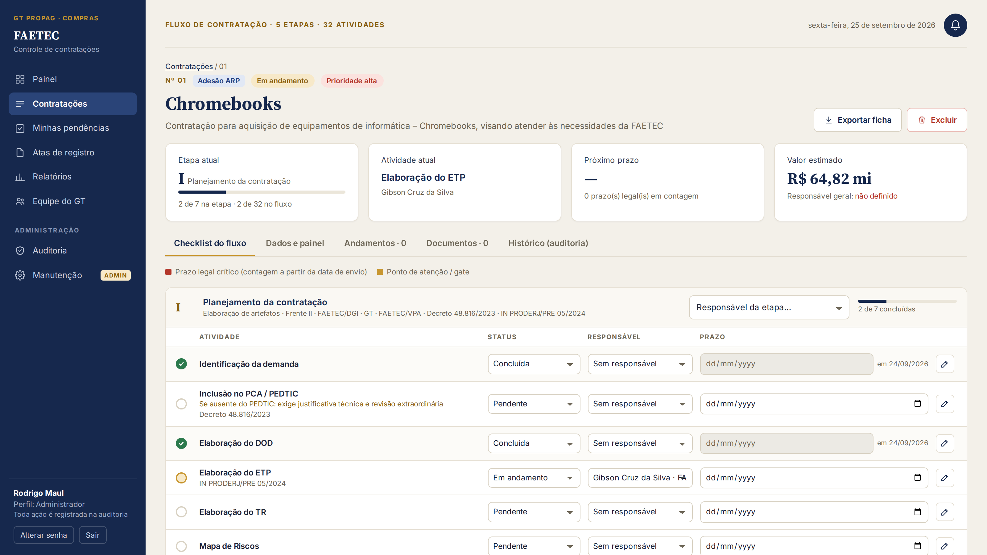
PAPÉIS E RESPONSABILIDADES
Quase nenhuma atividade tem dono
99%
das atividades abertas sem responsável no sistema — 256 de 259
0/17
demandas com responsável geral
0
responsáveis por etapa designados
2
integrantes com atividade: Gibson (2) e Luene (1)
Checklist da demanda 01 no sistema: atividades “Sem responsável” e responsável geral “não definido”.
GT PROPAG · Posição em 25/09/2026 · Fonte: Sistema de Controle de Contratações (1ª carga, 17 demandas)
13
Notes:
Dado do sistema. O GT tem 15 integrantes em três frentes, mas só três atividades têm responsável. A coordenação pode resolver em uma reunião: designar o responsável geral de cada demanda e o responsável de cada etapa — o sistema propaga o nome para todas as atividades da etapa e avisa cada pessoa. A imagem mostra a tela de checklist da demanda 01 (Chromebooks).

Slide 14
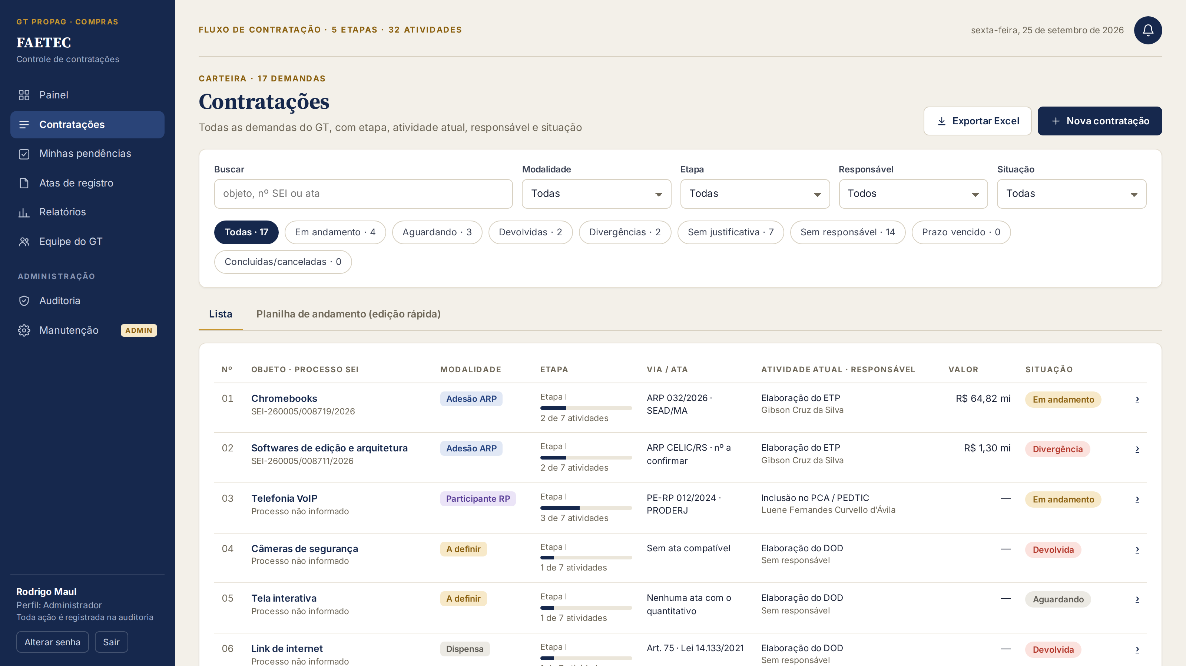
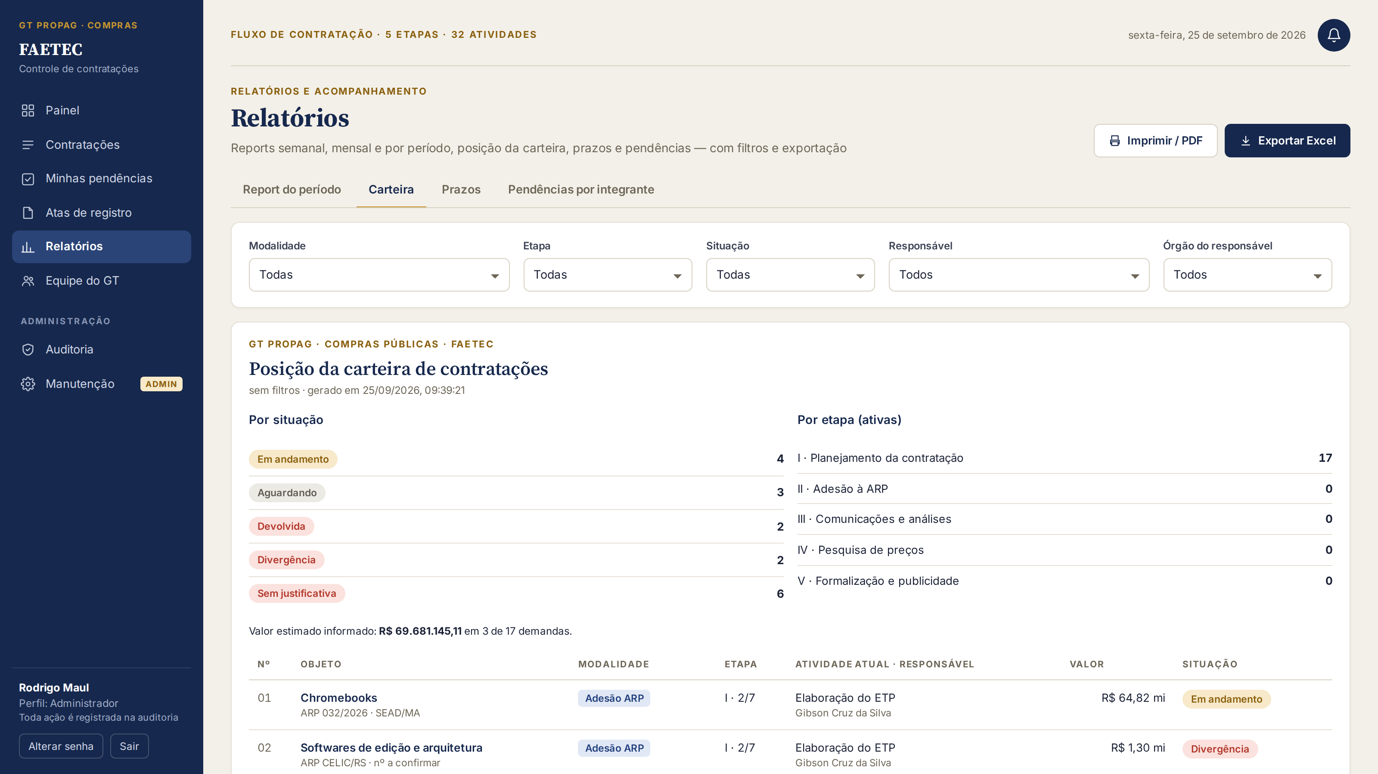
O SISTEMA POR DENTRO
Tudo o que está nesta apresentação sai do sistema
Contratações · lista com filtros rápidos, etapa, responsável e situação
Relatórios · posição da carteira, com filtros e exportação para Excel e PDF
Depois de autorizada a 2ª carga, as mesmas telas passam a mostrar as 21 demandas — com o de-para da numeração registrado na auditoria.
GT PROPAG · Posição em 25/09/2026 · Fonte: Sistema de Controle de Contratações (1ª carga, 17 demandas)
14
Notes:
Telas do sistema com os dados de produção (1ª carga): a lista de contratações com os filtros rápidos e o relatório de posição da carteira. Depois de autorizada a 2ª carga, estas mesmas telas passam a mostrar as 21 demandas.

Slide 15
RISCOS E PONTOS DE ATENÇÃO
Seis riscos a tratar antes de avançar
Risco | Onde (nº planilha) | Impacto | Ação
Carteira desatualizada no sistema | Toda a carteira | Painel mostra 17; planilha tem 20 | Decidir e autorizar a 2ª carga
Firewall duplicado ou substituído | 19 · sistema 12 | Total 21 ou 22; marca sem justificativa | GT confirma e ajusta o objeto
Dupla contagem de computadores | 08 × 09 | Superdimensionar a compra | Conciliar quantitativos
Nº da ARP diverge (147 × 1477/2024) | 02 · Softwares | Adesão na ata errada | Validar o nº com a CELIC/RS
Atas sem vigência (6 de 6 no sistema) | Catálogo de atas | Gate da Etapa II: carona em ata vencida | Registrar vigência e saldo
PCA/PEDTIC não confirmado | Toda a carteira | Item fora do PEDTIC exige revisão extraordinária | Ponto focal PCA confirma cada item
GT PROPAG · Posição em 25/09/2026 · Fontes: sistema (1ª carga) e planilha do GT de 24/09 (2ª carga)
15
Notes:
Dois riscos novos nesta atualização: a carteira do sistema está defasada em relação à planilha, e a composição da 2ª carga tem pontos a confirmar (Firewall e computadores). Os demais seguem da apresentação anterior: divergência no número da ARP dos Softwares, atas sem vigência registrada e PCA/PEDTIC não confirmado.

Slide 16
PRIORIDADES
Cinco demandas podem andar já
Demanda (nº planilha · sist.) | Valor | Onde está (24/09) | Próximo passo
01 · Chromebooks sist. 01 · Adesão · ARP 032/2026 SEAD/MA | R$ 64,82 mi | Entregue pelo GT; em análise no Planejamento FAETEC desde 18/09 | Cobrar retorno; confirmar PCA
10 · Appliances backup sist. 10 · Adesão · PE-RP 016/2024 | R$ 3,56 mi | ETP elaborado; TR em elaboração; TI de acordo | Concluir TR e mapa de riscos
03 · Telefonia VoIP sist. 03 · Participante · PE-RP 012/2024 | — | Entregue; em análise no Planejamento desde 18/09 | Cobrar retorno; confirmar PCA
06 · Licenças Microsoft sist. 07 · Participante · PERP 12/25 | — | Aguarda publicação da ata; PRODERJ remaneja quantitativo | Acompanhar a ata
07 · Antivírus com EDR sist. 08 · Adesão · ARP 02/2026 TJMA | — | DOD elaborado; documentos em elaboração; TI pendente | Manifestação do TI (Gibson)
Mudança: o Antivírus entrou na lista (DOD elaborado) e os Softwares saíram — o processo retornou ao GT com observações. Juntas, as cinco somam 98% do valor informado.
GT PROPAG · Posição em 25/09/2026 · Fonte: planilha de andamento do GT de 24/09/2026 (2ª carga)
16
Notes:
Cinco demandas com DOD elaborado e via definida. Duas delas (Chromebooks e VoIP) estão paradas no Setor de Planejamento da FAETEC desde 18/09, sem resposta — o próximo passo é cobrar o retorno. O Antivírus entrou na lista e os Softwares saíram, porque o processo voltou ao GT com observações da Luene. Os 98% são Chromebooks (93%) mais Appliances (5%).

Slide 17
RECOMENDAÇÕES
Plano para os próximos 30 dias
1
2
3
Validar as 9 divergências da planilha e decidir o caso Firewall
Autorizar a carga da 2ª planilha no sistema, com o de-para da numeração
Designar responsável geral e responsáveis por etapa nas 21 demandas
Coordenação e conformidade · Semana 1
Coordenação e administrador · após validação
Coordenação · Semana 1
4
5
6
Cobrar o retorno do Planejamento FAETEC (01 e 03, desde 18/09) e das devolvidas (04 e 05)
Obter as 6 justificativas pendentes (09, 11, 12, 14, 15, 18)
Confirmar PCA/PEDTIC e vigência das atas; estimar valor das 17 sem valor
Pontos focais (Frente III) · Semana 1
Coordenação e área demandante · Semanas 1–2
Frentes II e III · Semanas 2–3
GT PROPAG · Posição em 25/09/2026 · Fontes: sistema (1ª carga) e planilha do GT de 24/09 (2ª carga) · prazos sugeridos
17
Notes:
Seis ações. A segunda é a decisão que depende de autorização: lançar a 2ª carga no sistema só depois de validadas as divergências e definido o de-para da numeração. Enquanto isso, o sistema segue com a 1ª carga e a Tela interativa ativa. Os prazos são sugestões para discussão no GT.

Slide 18
ACOMPANHAMENTO
Indicadores para o próximo report
Indicador | Hoje | Meta em 30 dias
Carteira do sistema igual à planilha do GT | 17 de 21 | 21 de 21
Demandas com responsável geral | 0 de 17 | 21 de 21
Atividades abertas com responsável | 1% | 100%
Justificativas da área recebidas | 14 de 20 | 20 de 20
Divergências da planilha resolvidas | 0 de 9 | 9 de 9
Demandas além da Etapa I | 0 | ao menos 3
Depois da carga autorizada, todos os indicadores saem do sistema: Painel, Relatórios e Minhas pendências.
GT PROPAG · Posição em 25/09/2026 · Fontes: sistema (1ª carga) e planilha do GT de 24/09 (2ª carga) · metas sugeridas
18
Notes:
Seis indicadores para o próximo report. O primeiro é novo: aderência entre a carteira do sistema e a planilha do GT (hoje 17 de 21, contando a Tela). As metas são sugestões para validação da coordenação.

